Slide 1
Комедия дель арте
commedia dell’arte

Slide 2
Для участников самодеятельных театров
12+

Slide 3
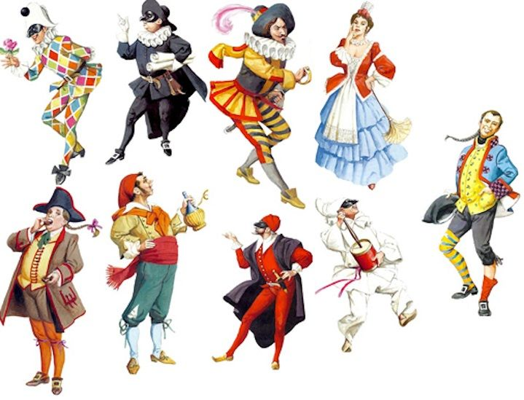
commedia dell’arte
Даже если вы никогда не изучали историю театра, то персонажи итальянской комедии дель арте вам знакомы совершенно точно.

Slide 4
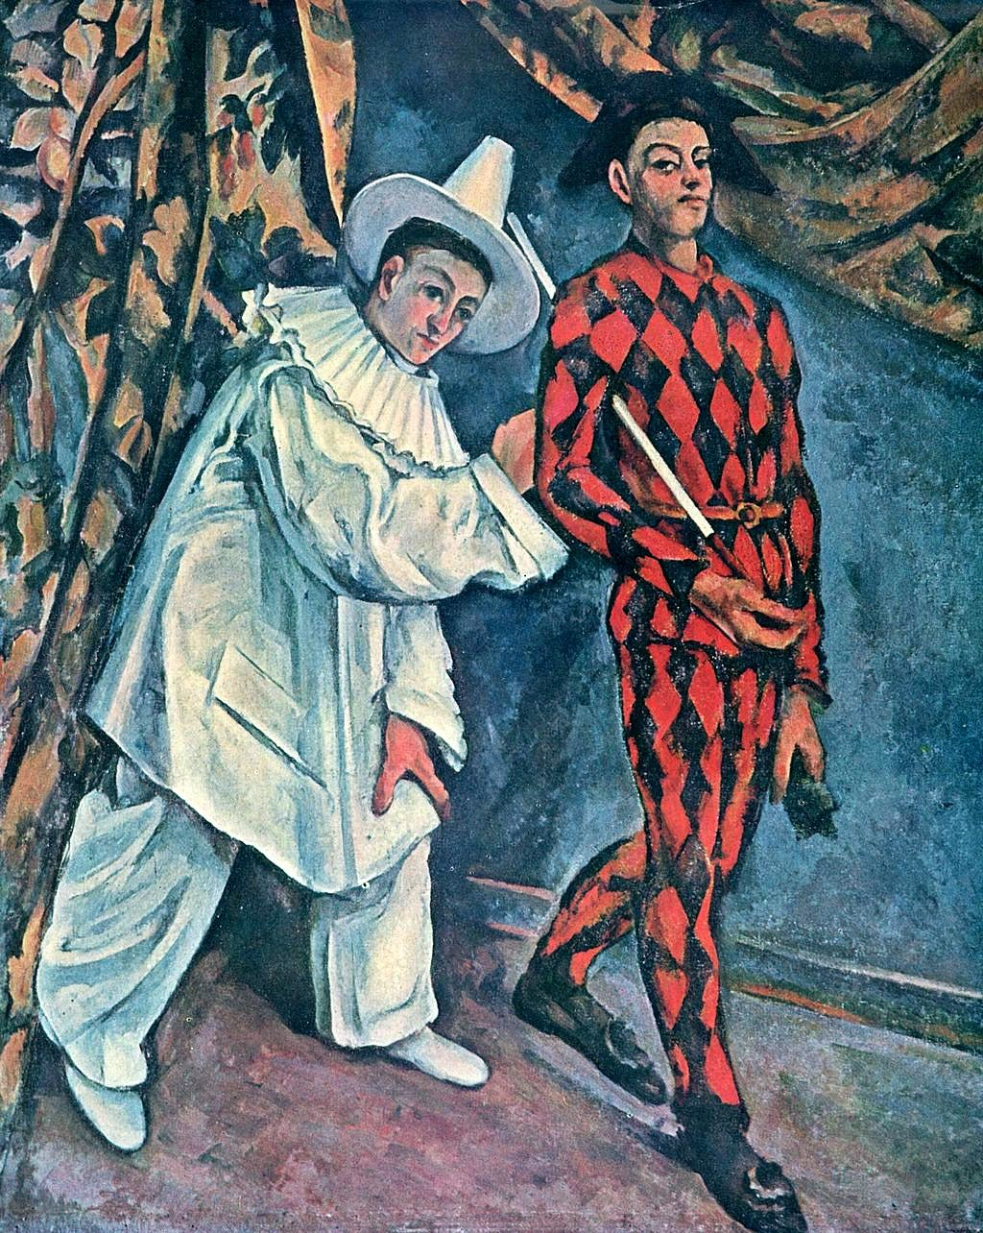
Пьеро и Арлекин –
пожалуй, самые известные персонажи комедии дель арте

Slide 5
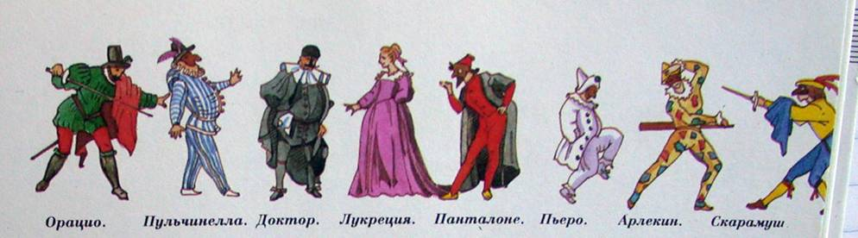
Комедия дель арте – жанр театрального представления,
основанный на импровизации.
Импровизация как метод практиковалась и раньше.
Но нигде, кроме комедии дель арте, импровизация не была самим существом, основой театрального представления.

Slide 6
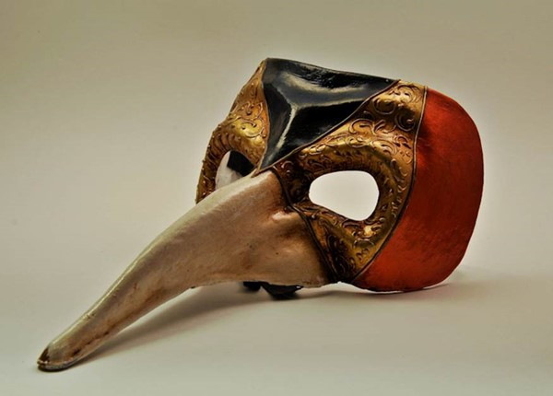
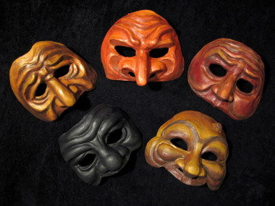
Помимо импровизации главной особенностью этого театра было наличие масок.

Slide 7
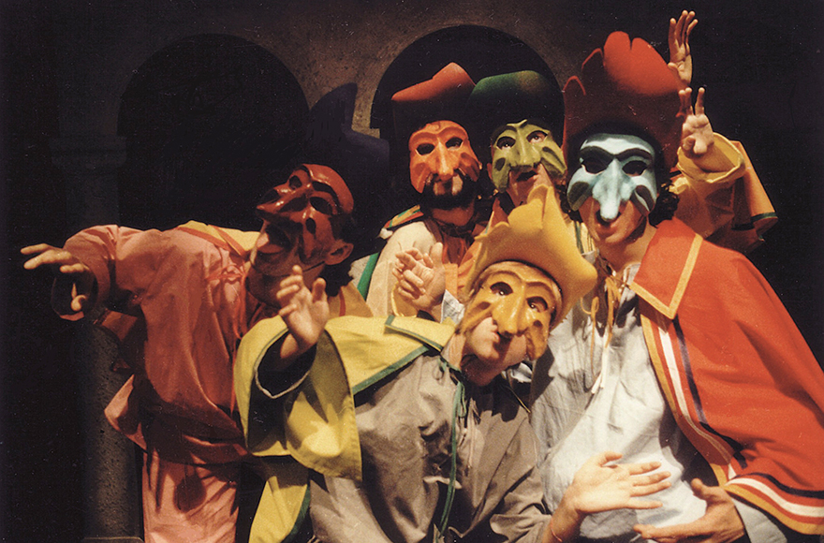
Под "маской" в данном случае понимается не только специальное приспособление, надеваемое на лицо.
Это еще и определенный социально-психологический тип: самонадеянный невежда, разбитной слуга, влюбчивый старик.
У каждого из этих персонажей был определенный костюм и неизменный набор сценических приемов - характерных выражений, жестов, поз.

Slide 8
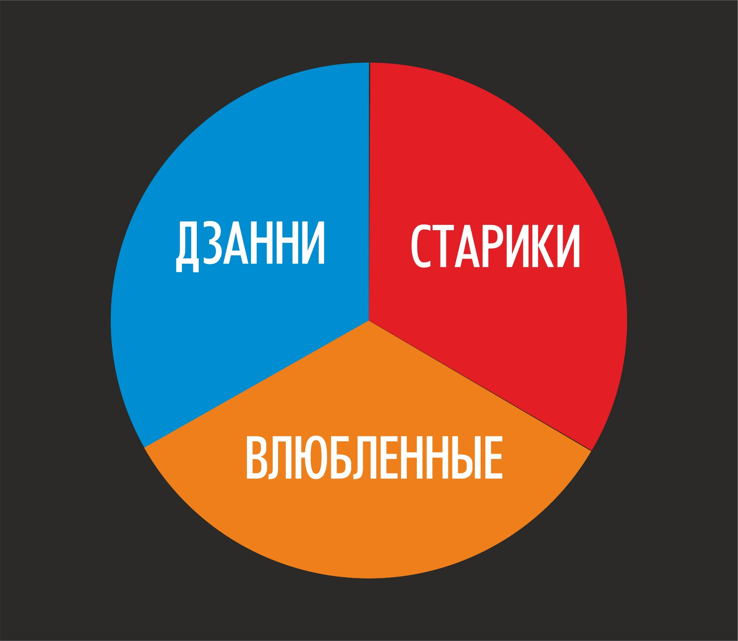
Все маски можно поделить на три группы.

Slide 9
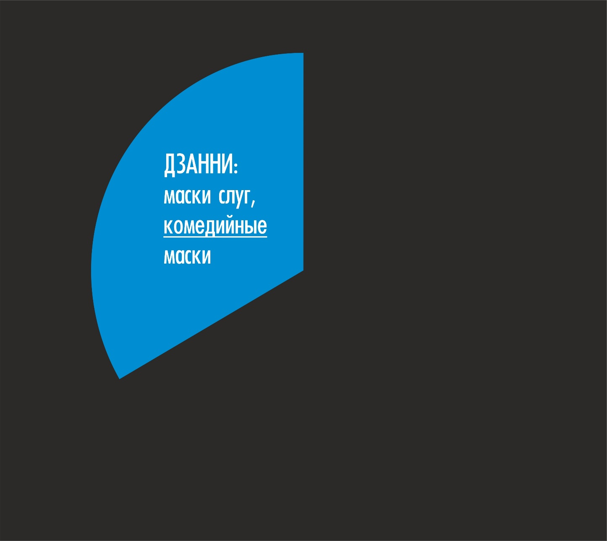
Маски слуг, которые назывались Дзанни. Это комедийные маски. Дзанни — это венецианское произношение имени Джованни, которое соответствует русскому имени Иван.
Так что перевести Дзанни на русский манер можно было бы как «Ванька»

Slide 10

Маски господ, которые обычно были сатирически-обличительными.
Их общее название — Старики.

Slide 11
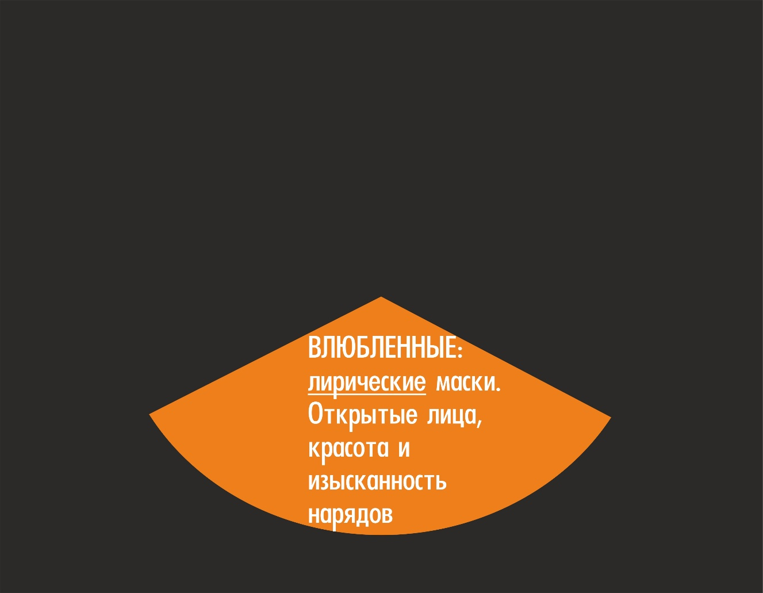
Маски Влюбленных. Слово «маска» в отношении Влюбленных употреблено лишь в значении «роль». Влюбленные были теми персонажами комедии дель арте, которые масок на сцене не носили. Они обычно поражали зрителей красотой и изысканностью своих нарядов.

Slide 12
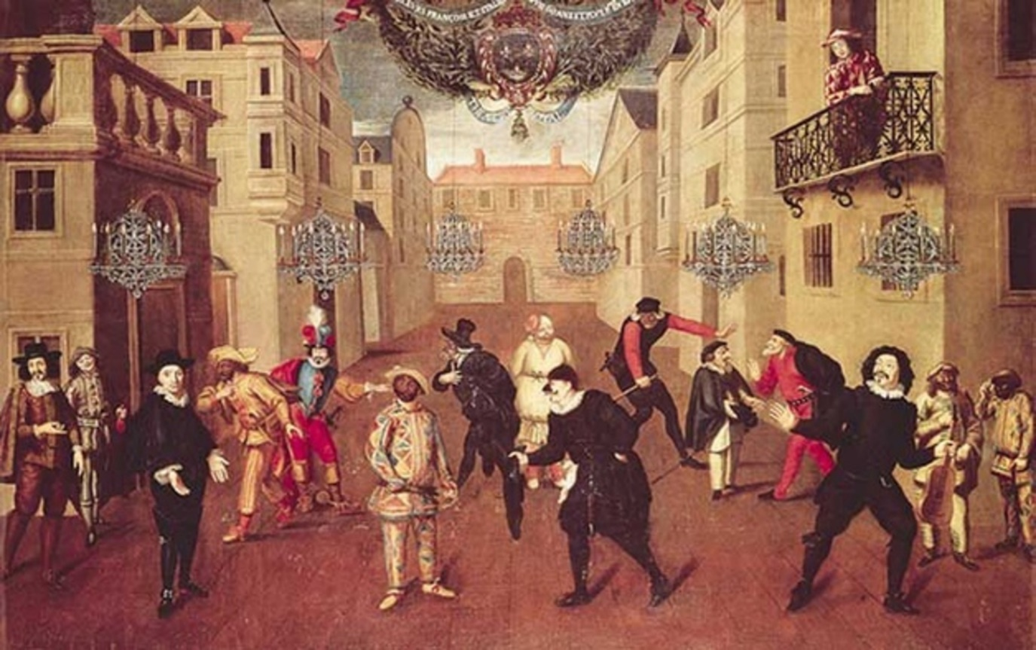
Возникновение масок стало предпосылкой к появлению театральных амплуа.
Хоть сюжет обычно строился вокруг линии двух Влюбленных, настоящим «нервом» представления комедии дель арте было противостояние Стариков и Дзанни.

Slide 13
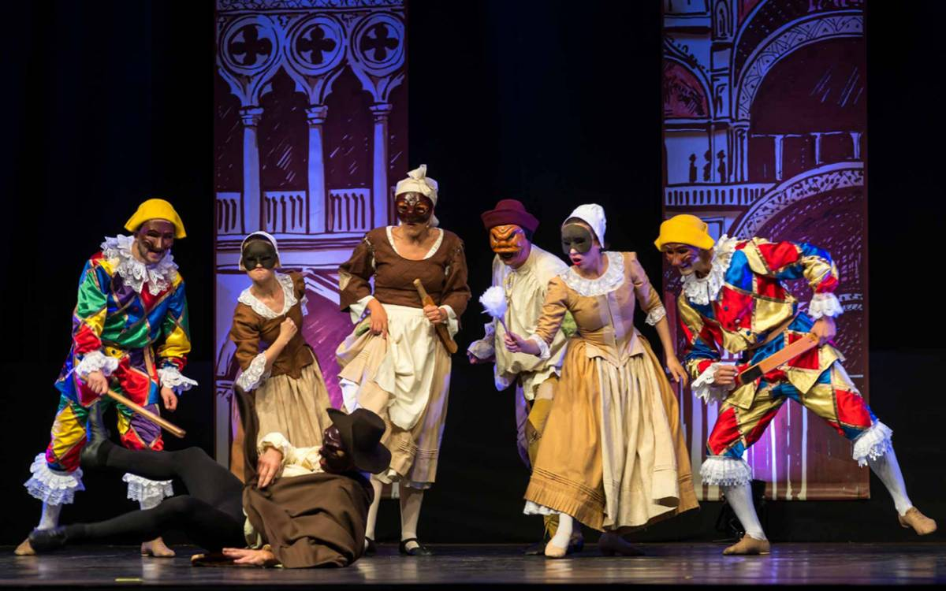

Slide 14
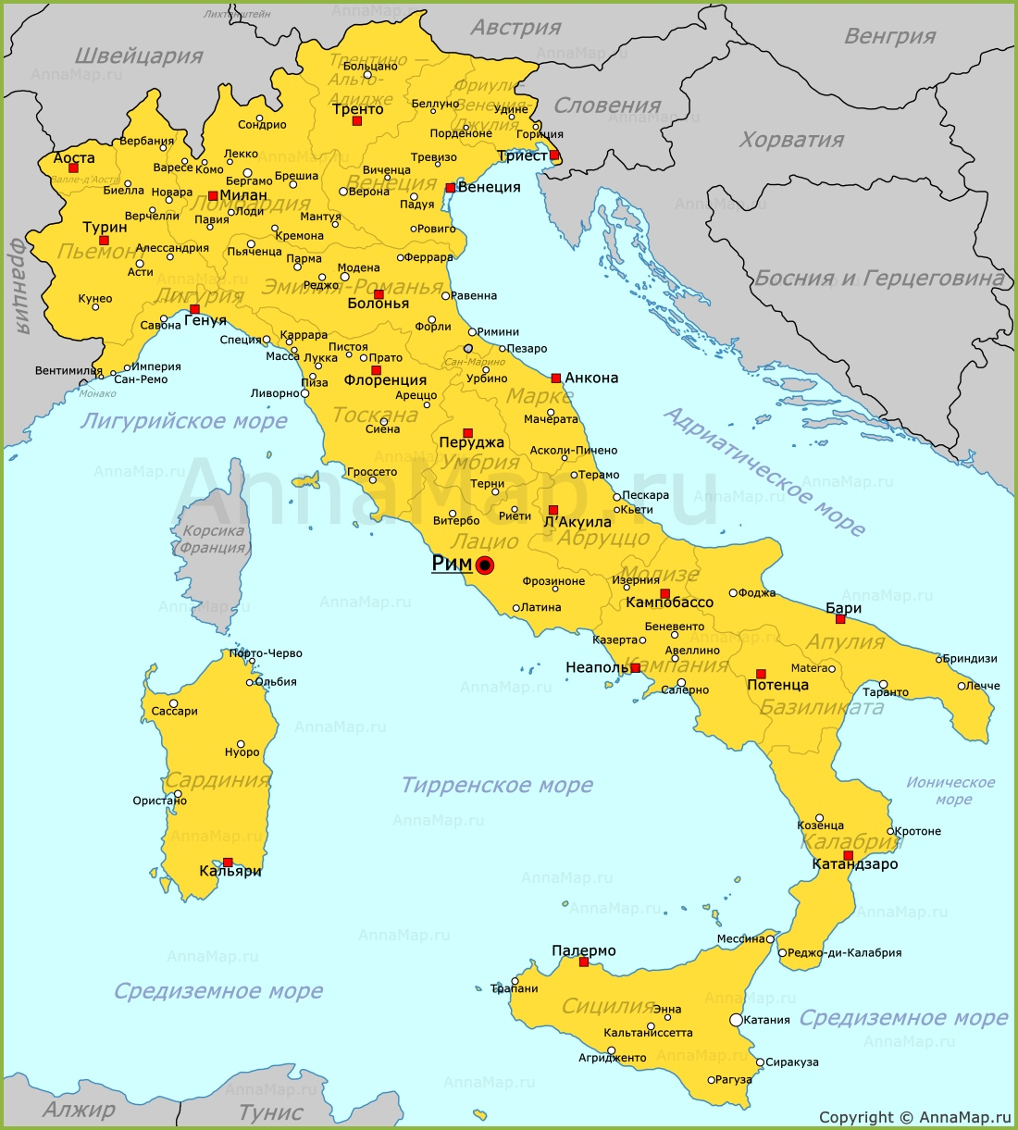
Выделяются два квартета масок:
венецианский (северный)
и
неаполитанский (южный)

Slide 15
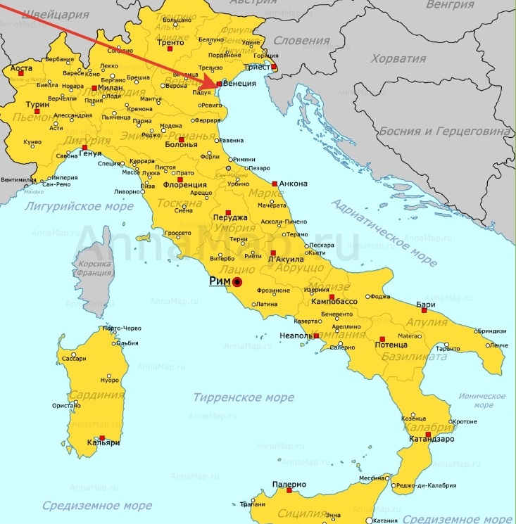
Северный (венецианский) квартет масок:
Панталоне,
Доктор,
Бригелла,
Арлекин.

Slide 16
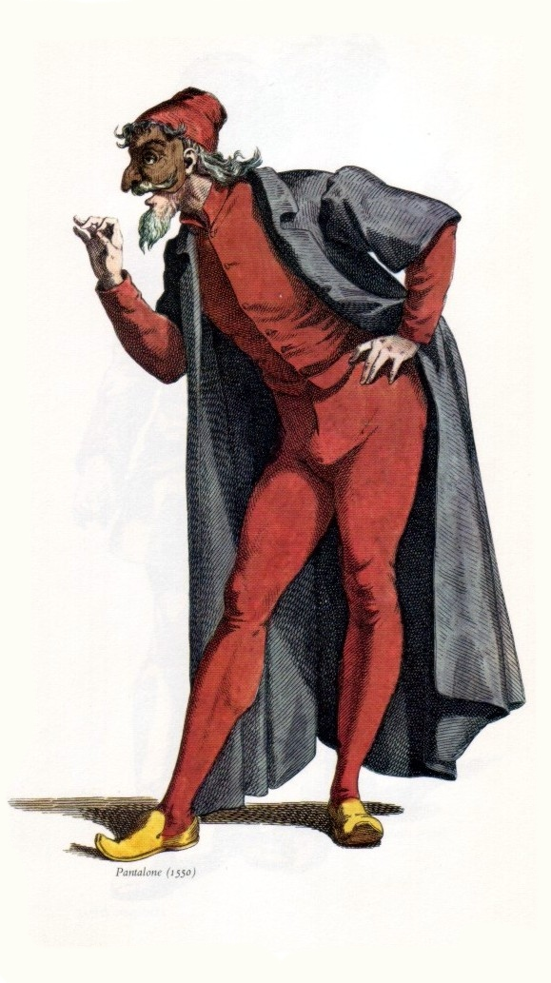
Панталоне — венецианский купец и скупой старик.

Slide 17
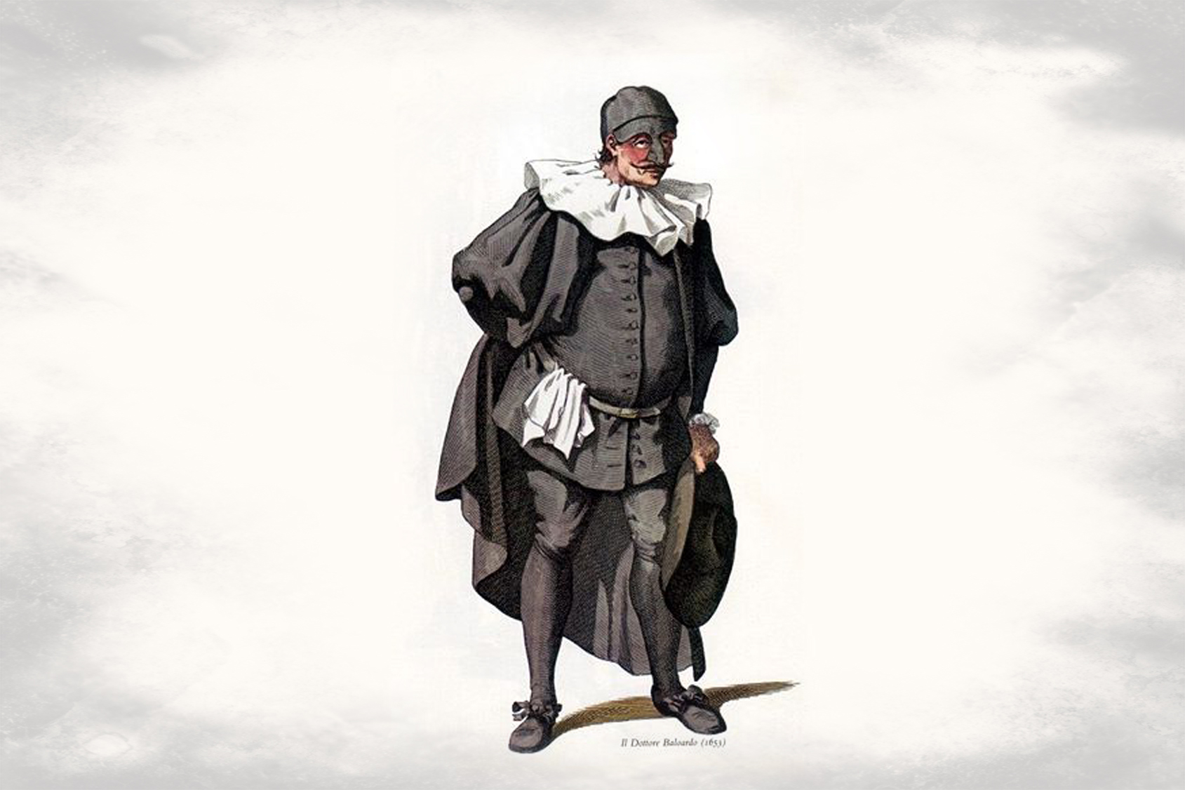
Доктор — псевдоучёный доктор права и старик.

Slide 18
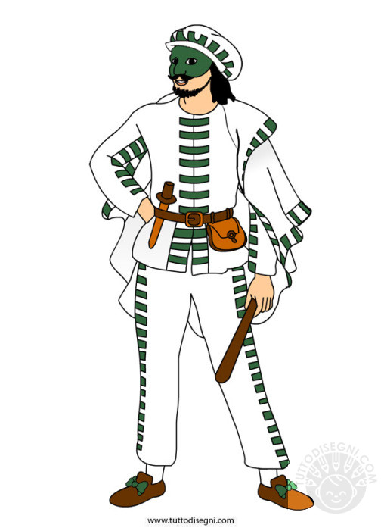
Бригелла —
первый дзанни.

Slide 19
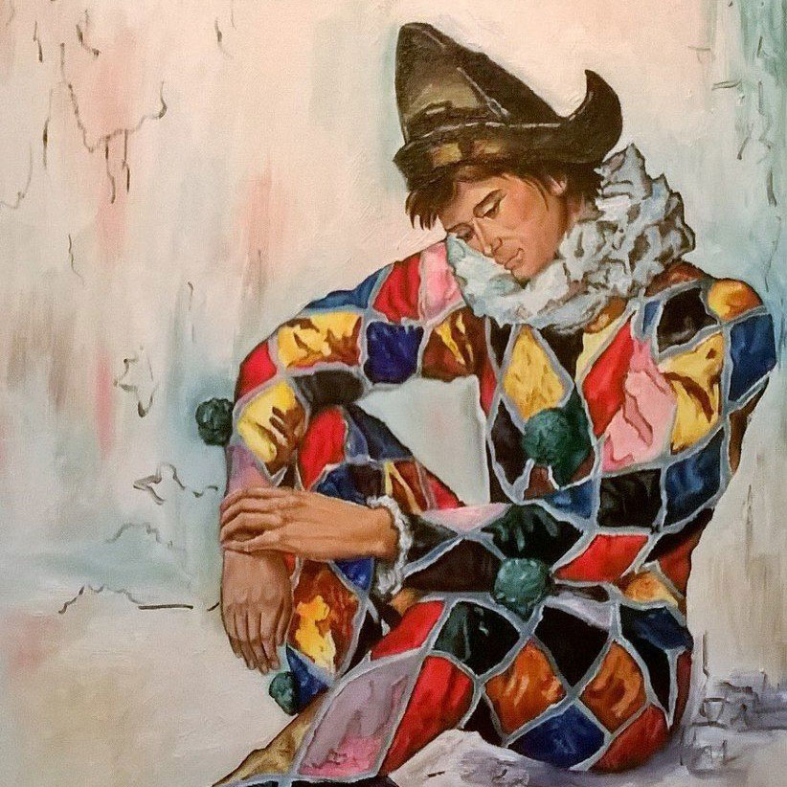
Арлекин (Труффальдино) — второй дзанни.

Slide 20
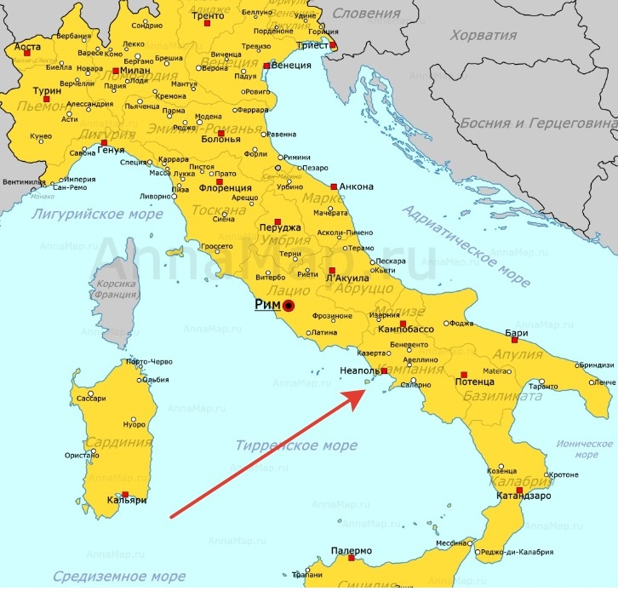
Южный (неаполитанский) квартет масок:
Тарталья,
Скарамучча,
Ковьелло,
Пульчинелла

Slide 21
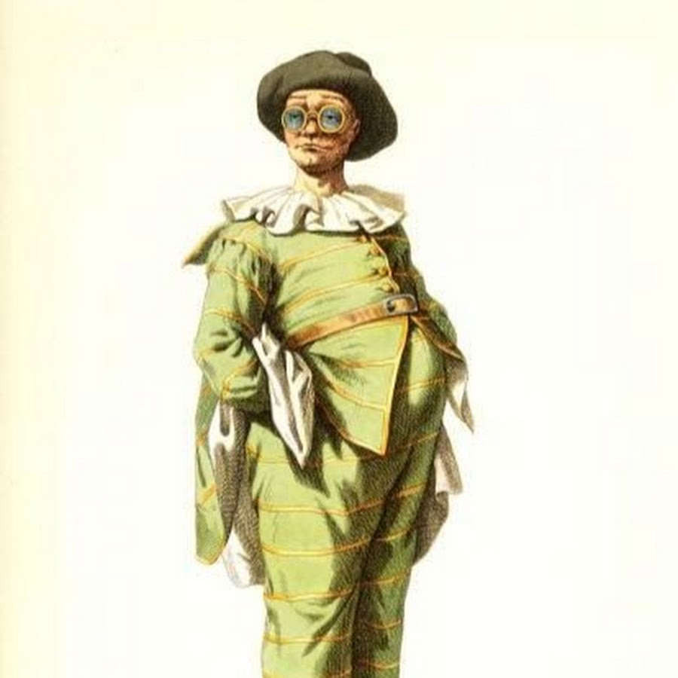
Тарталья —
судья-заика

Slide 22
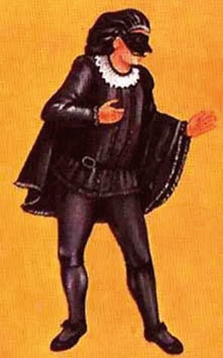
Скарамучча —
хвастливый вояка и трус

Slide 23
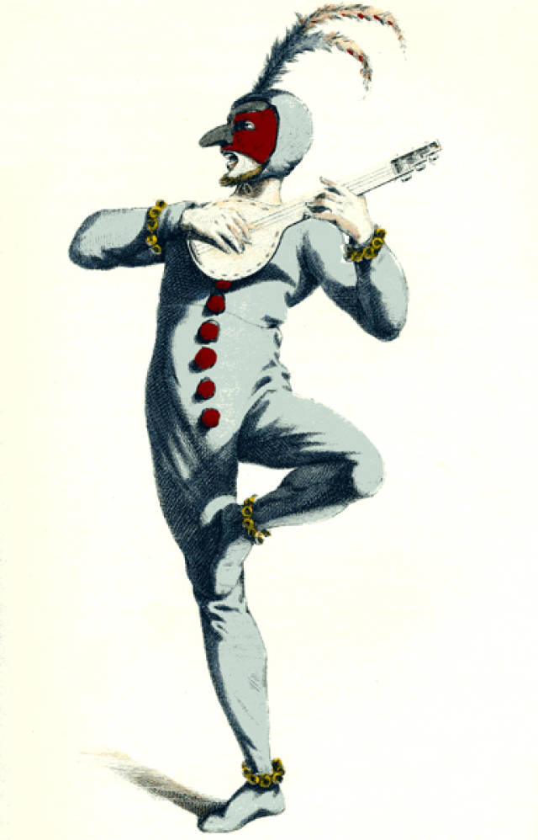
Ковьелло —
первый дзанни

Slide 24
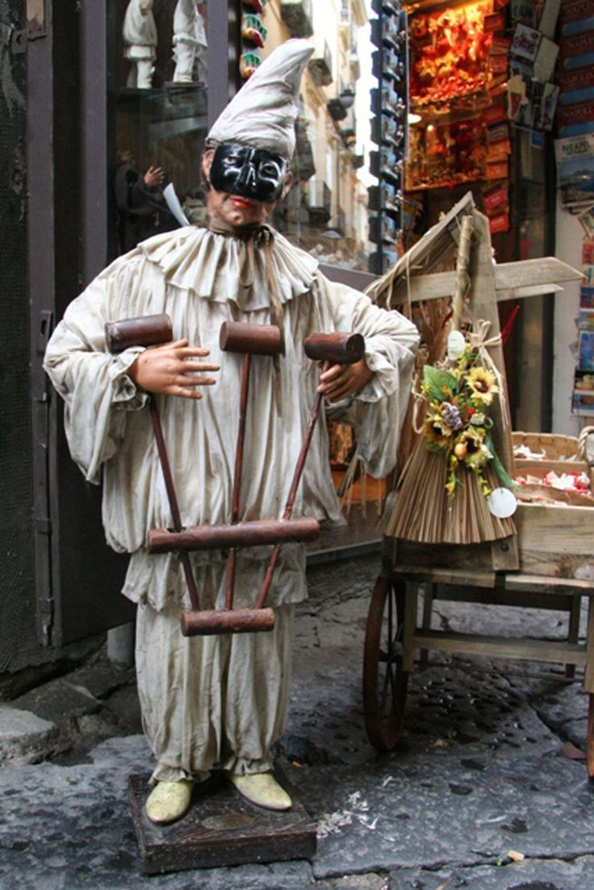
Пульчинелла (Полишинель) — второй дзанни

Slide 25
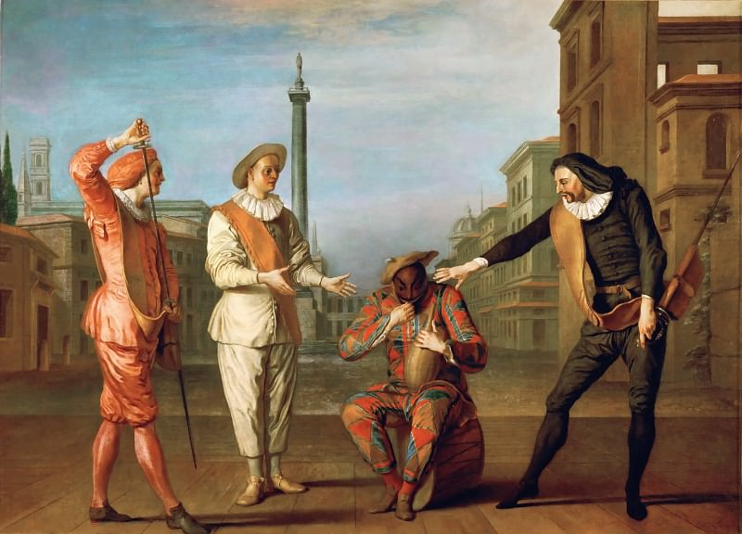
Декорации были лаконичны. Они изображали улицу. Между домами проходило всё действие пьесы.

Slide 26
Комическим пиком комедии дель арте были лацци. Лаццо означает буффонный трюк, не связанный с сюжетом и исполняемый чаще всего одним или двумя Дзанни.
После завершения действия начиналась буффонада, сопровождаемая танцами и песнями

Slide 27
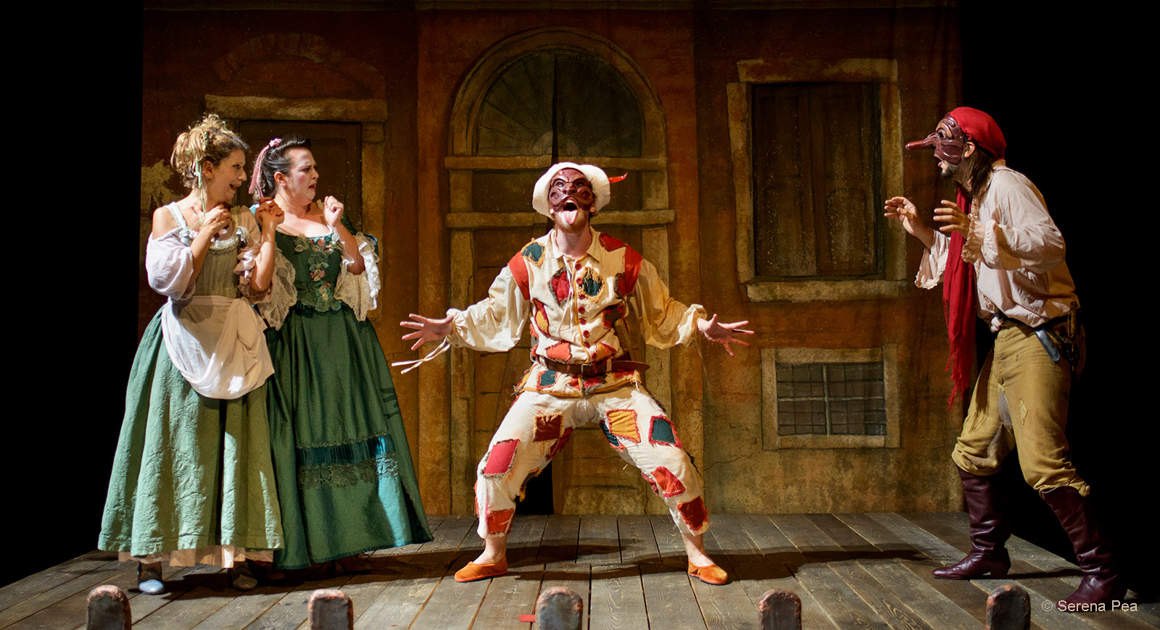

Slide 28
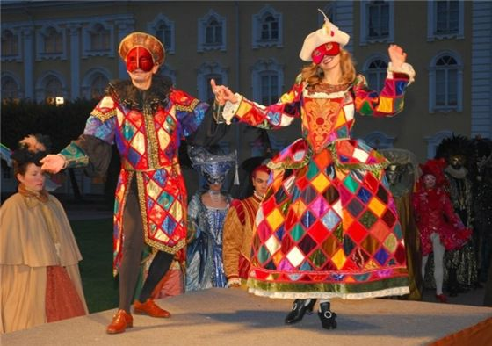
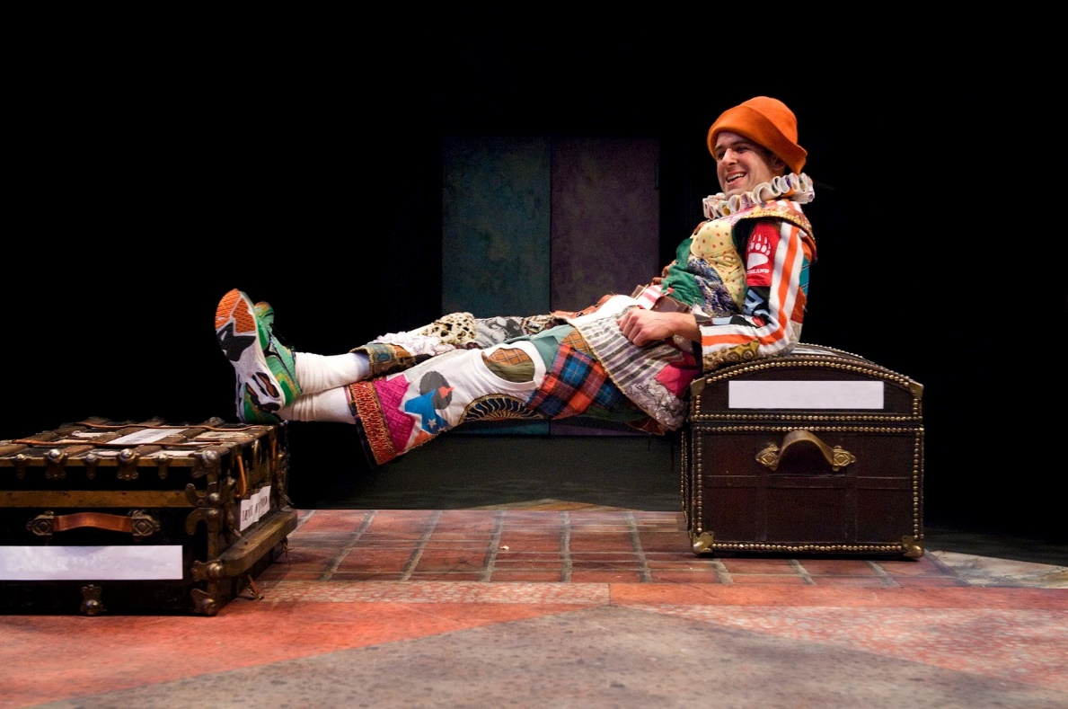

Slide 29
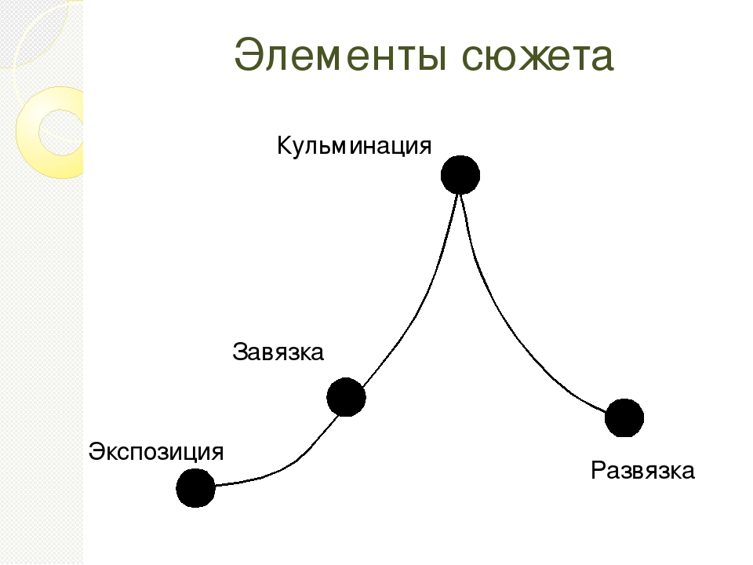

Slide 30
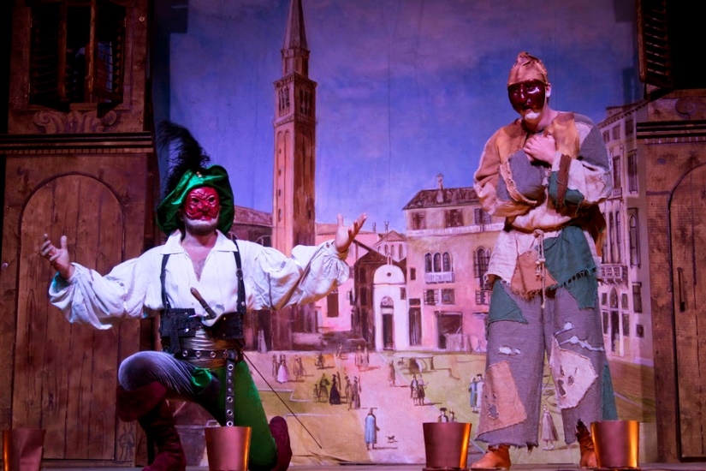
Позже в Комедии Дель Арте все меньше внимания стало уделяться сюжету и больше – пантомиме, акробатике, клоунаде, эстрадным номерам. Таким образом, она стала благоприятной почвой для возникновения цирка и многих других видов театральных жанров

Slide 31
Итальянский театр не создал шедевров трагедийной и комедийной драматургии, но именно он подарил миру комедию дель арте,
которая научила актеров сделать первый самостоятельный шаг в области актерского мастерства и утвердила сценическое творчество как особый род искусства.

Slide 32
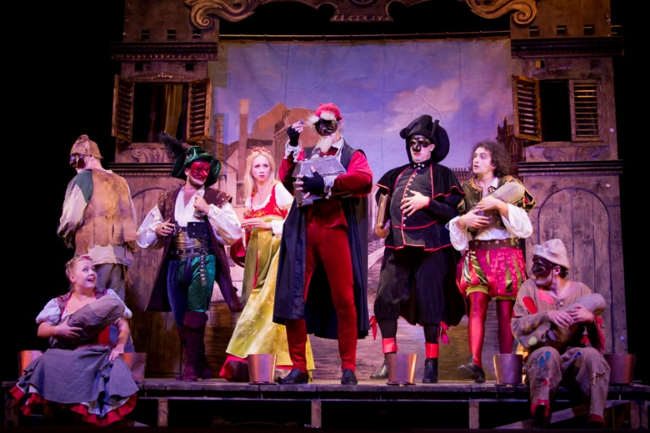
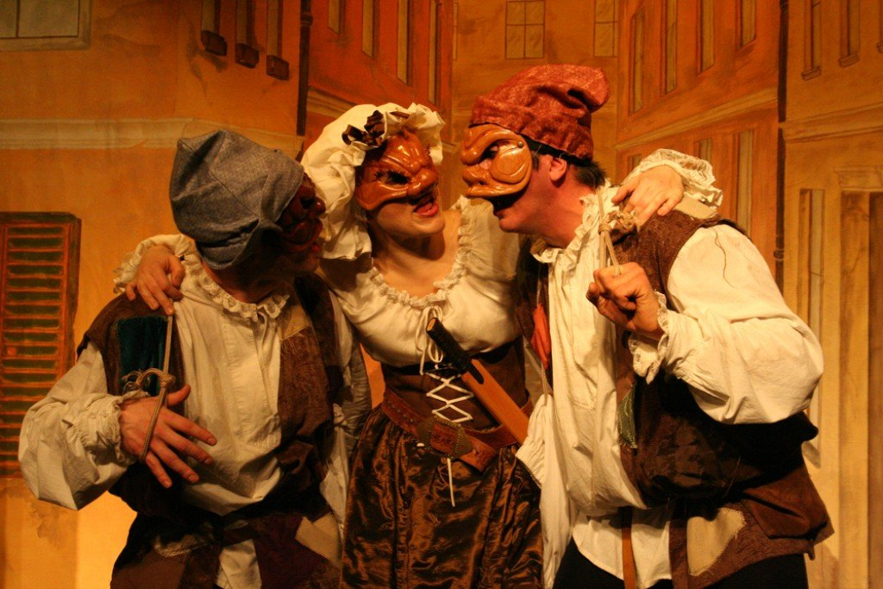
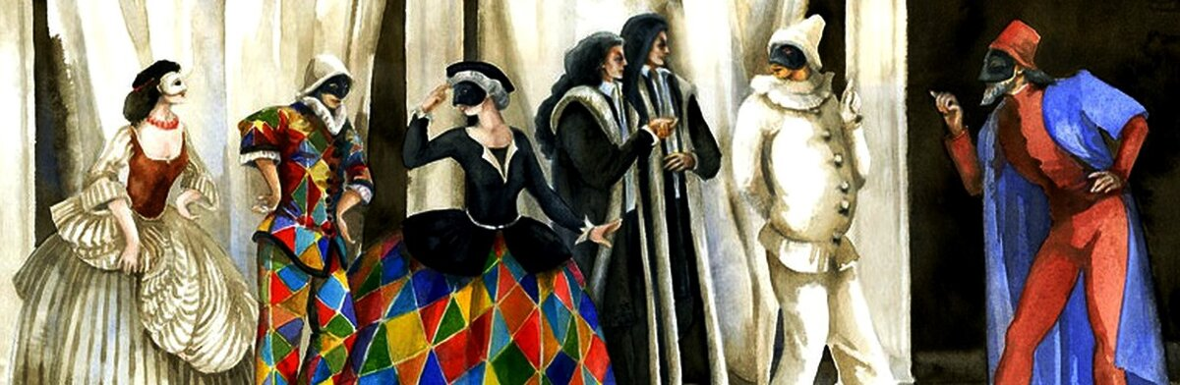
До сих пор при помощи методов и принципов комедии дель арте многие театры создают настоящие шедевры

